Slide 1
ПРОЕКТЪТ CODING4GIRLS – ВЪЗМОЖНОСТИ ЗА ОБУЧЕНИЕ ПО ПРОГРАМИРАНЕ В ИГРОВА СРЕДА ЧРЕЗ СЪЗДАВАНЕ НА ИГРИ
09.12.2020
Онлайн семинар за представяне на резултатите

Slide 2
Въведение
Национален център за образователна статистика в САЩ:
Само 18% от завършилите университетски специалности в областта на компютърните науки са жени.
Различието между половете в броя на изучаващите компютърни науки се наблюдава и на професионално ниво.
Доклад на Европейската комисия:
„От всеки 1000 жени с бакалавърска или друга първа степен само 29 имат степен в областта на информационните и комуникационни технологии (ICT) (за сравнение: 95 са мъже), като само 4 на 1000 жени след това работят в този сектор”.

Slide 3
Данни от Евростат
За 2017 г. в 28-те страни членки на ЕС 3,8% от заетите работят в ИТ сектора.
България - 2,8%, Гърция - 1,6, Турция – 0,9%, Португалия – 2,2%, Италия – 2,6%, Хърватия – 3,3%, Словения – 3,8%.
Тенденция към намаляване броя на жените, заети в областта на ИТ.
в Европа средно около 20% от заетите в ИТ бизнеса са жени.
По данни на Евростат за периода 2007-2017 г. средно за 28-те членки на ЕС, жените в ИТ сектора са намалели от 22,5% до 17,2%.
България - през 2007 г. 27,2% от заетите в ИТ сектора са били жени, а през 2017 – 26,5%. Това е и най-високият процент на заети жени в ИТ сектора.

Slide 4
Цели
Преодоляване на драстичната разлика в броя на мъжете и жените, изучаващи компютърни науки и работещи в тази област, чрез въвеждане на иновативни методи на обучение.
Привличане на младите хора, като се повиши нивото на информираност що се отнася до възможността за реализация в областта на компютърните науки.
Въвеждане на подхода дизайн мислене (design thinking), свързан с решения, насочени към човека.

Slide 5
Целеви групи
Преките участници са учители от основното и средното образование (с ученици на възраст между 10 и 16 години).
CODING4GIRLS щe провери на практика предложената рамка на обучение чрез проектиране и разработване на сериозни игри, повишаващи нивото на информираност, в Словения, Гърция, Турция, Италия, Хърватска, България и Португалия.

Slide 6
Участници
Координатор - Университет на Любляна, Словения
Партньори:
Югозападен университет „Неофит Рилски”, България
Университет на Риека, Хърватска
Университет на Тесалия, Гърция
Асоциация „EU-Track”, Италия
Виртуален Кампус, Португалия
Област Истанбул, Департамент „Европейски съюз и международно сътрудничество”, Турция

Slide 7
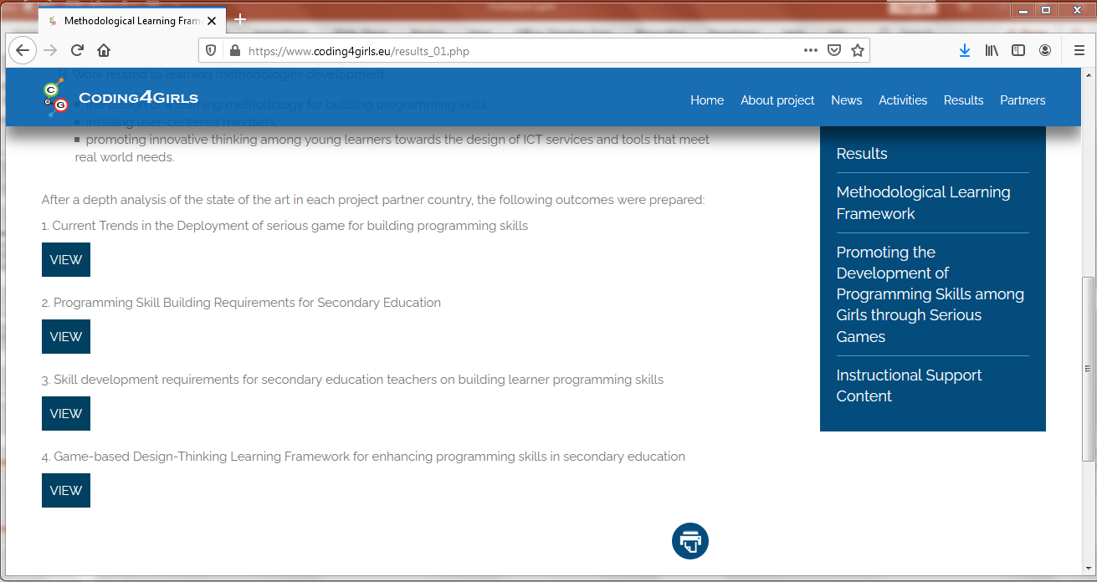
Основни продукти, които са разработени в рамките на проекта
IO 1 – Методологическа рамка за обучение.
Проучване състоянието на обучението по програмиране в страните партньори по проекта
Дефиниране на целите на обучение и очаквани резултати, върху които ще се изгради средата за създаване на игри за обучение по програмиране.
Очертаване на необходимите компетентности на учителите за прилагане на методологията на проекта.
Notes:
IO1-Methodological Learning Framewor kbased on design thinking approaches for building programming skills among young people and promoting the uptake of computer science careers through positive attitudes and readinessfor entering the world of work. The proposed framework will challengethe learners to see the big picture before designing a detailed solution, encourage them to consider wider community interests, and to think entrepreneurially on how digital technologies can be used to address real-world problems.Responsible partnerfor this output is University of Ljubljana.

Slide 8
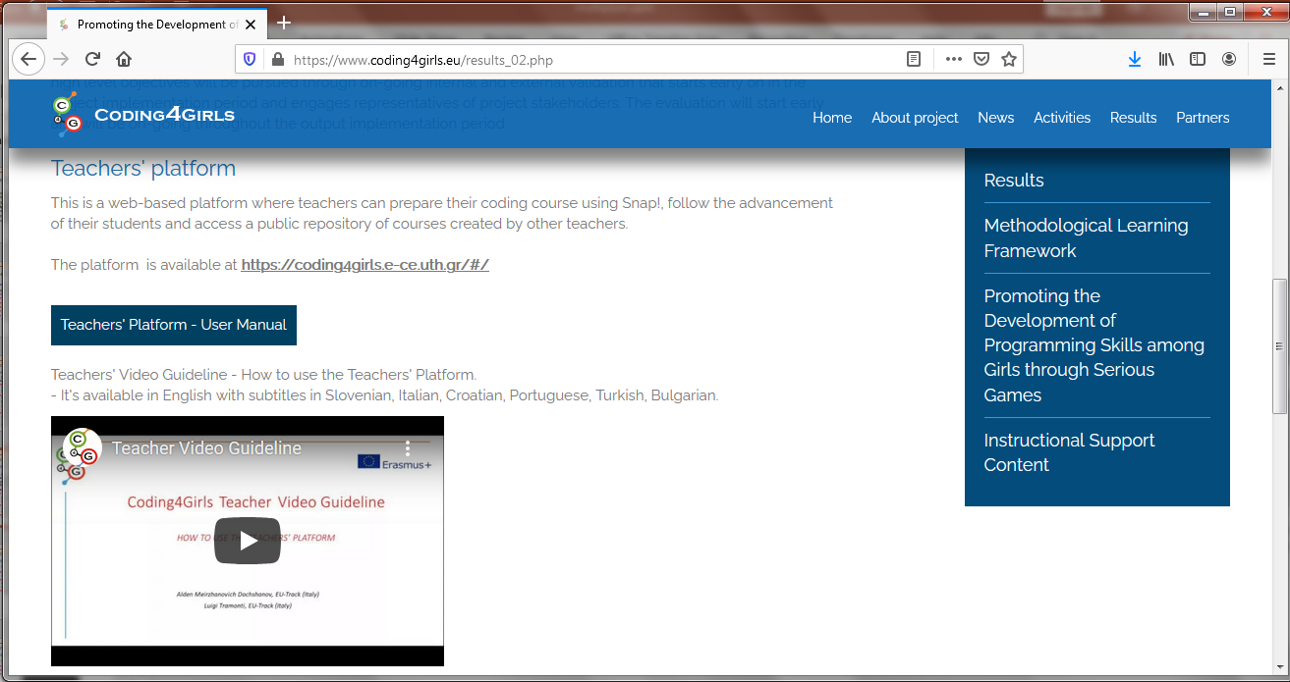
Основни продукти, които са разработени в рамките на проекта
IO 2 – Развитие на умения за програмиране чрез сериозни игри в началното и средното училище.
Среда, в която:
Учителите могат да създават образователни игри, насочени към овладяване на умения за програмиране;
Учениците овладяват основни знания и умения за програмиране чрез игри;
Блок базирано програмиране на Snap! (Scratch).
Notes:
IO2-Promoting the Development of Programming Skills among Girls through Serious Games in primary and secondary education. The approach will encourage participation in programming activities through a "low entry high ceiling approach" that has low knowledge requirements in the beginning while not limiting problem-solving challenges for more advanced learners. Learners will also beencouraged to finish partially completed solutions by building blocks of code.University of Thessaly isresponsible for this output.

Slide 9
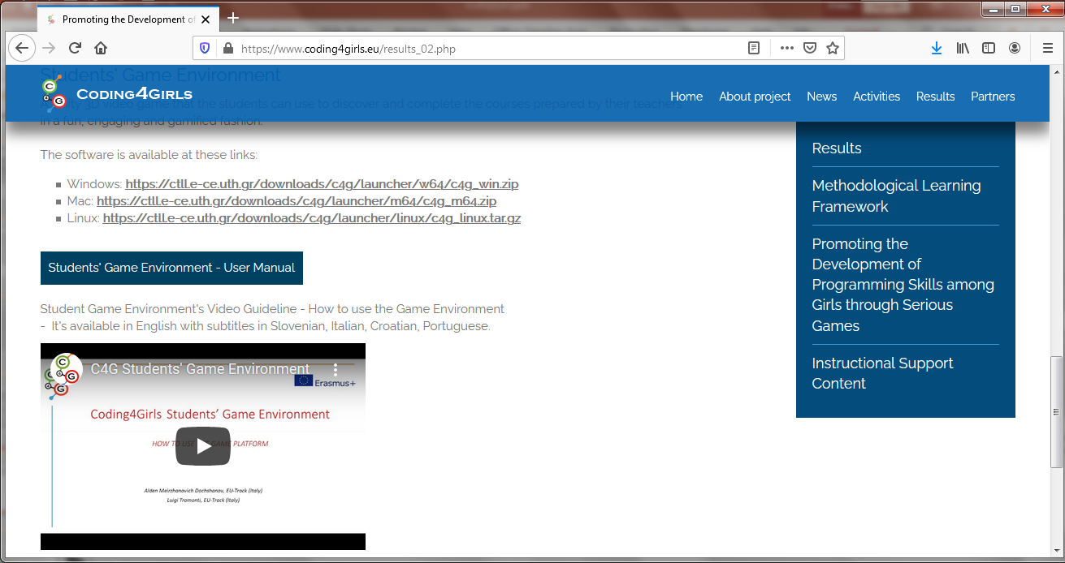
Основни продукти, които са разработени в рамките на проекта
IO 2 – Развитие на умения за програмиране чрез сериозни игри в началното и средното училище.
Notes:
IO2-Promoting the Development of Programming Skills among Girls through Serious Games in primary and secondary education. The approach will encourage participation in programming activities through a "low entry high ceiling approach" that has low knowledge requirements in the beginning while not limiting problem-solving challenges for more advanced learners. Learners will also beencouraged to finish partially completed solutions by building blocks of code.University of Thessaly isresponsible for this output.

Slide 10
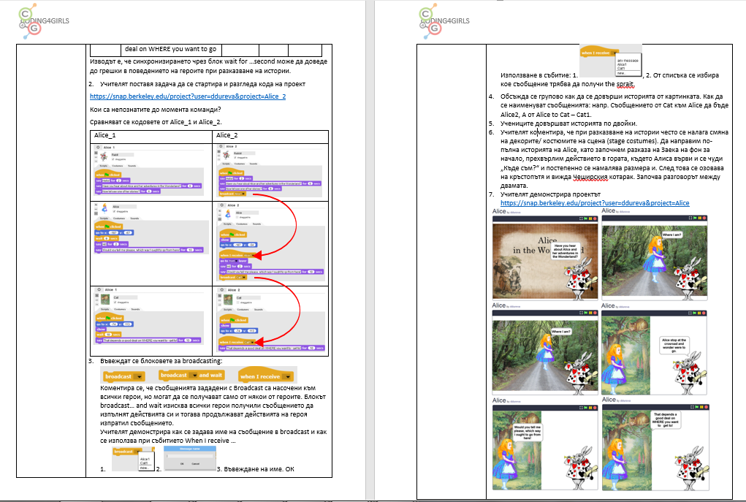
Основни продукти, които са разработени в рамките на проекта
IO 3 – Методически указания за учителите.
Разработени са 22 учебни сценария за учителите;
Разработено е ръководство за учителите за прилагане на създадената по проекта методология;
Notes:
IO3-Instructional Support Content to facilitate the integration of the proposed design thinking methodologies and the serious game approach into existing school practices, thus enriching learning for the benefit of the ultimate end-users, learners and teachers. It will include best practice videos anda user guide on the proposed programming skill development approach, whichwillact as a reference on its use. The guide will be available in all languages represented in the consortium,as well as in English.Responsible partner isSouth-West University

Slide 11
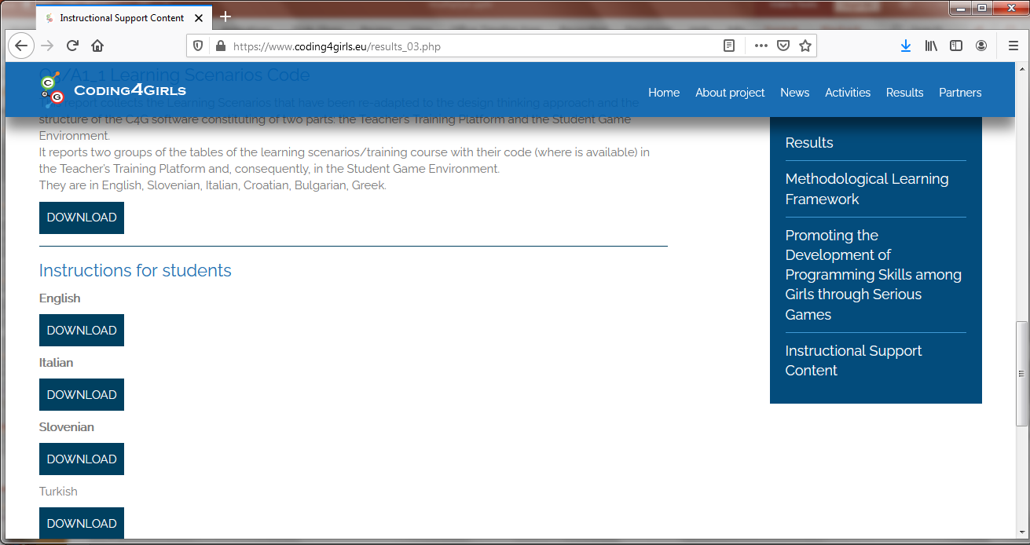
Основни продукти, които са разработени в рамките на проекта
IO 3 – Методически указания за учителите.
Обучения на учители за прилагане на резултатите от проекта – вкл. онлайн.
Разработено е и ръководство за учениците
Notes:
IO3-Instructional Support Content to facilitate the integration of the proposed design thinking methodologies and the serious game approach into existing school practices, thus enriching learning for the benefit of the ultimate end-users, learners and teachers. It will include best practice videos anda user guide on the proposed programming skill development approach, whichwillact as a reference on its use. The guide will be available in all languages represented in the consortium,as well as in English.Responsible partner isSouth-West University

Slide 12
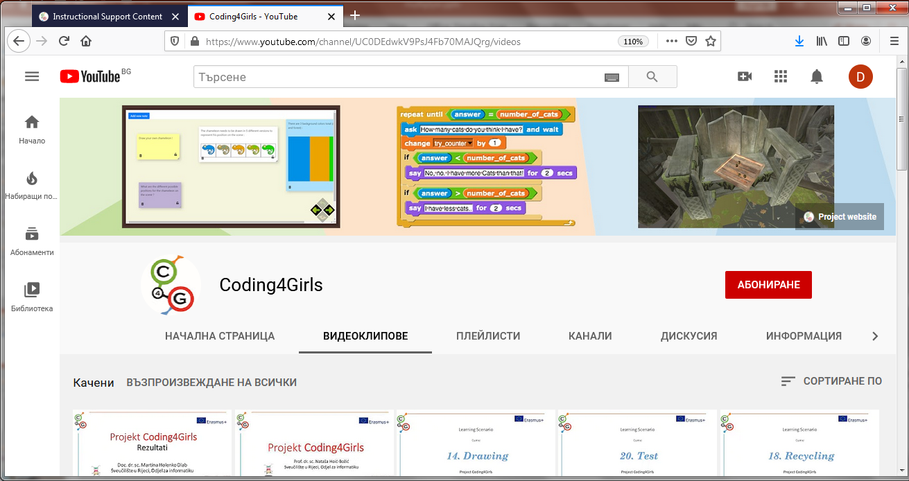
Основни продукти, които са разработени в рамките на проекта
https://www.youtube.com/channel/UC0DEdwkV9PsJ4Fb70MAJQrg/videos
IO 3 – Методически указания за учителите.
За всеки сценарий има разработени видеоклипове, достъпни в YouTube
Ръководство за учителя
Notes:
IO3-Instructional Support Content to facilitate the integration of the proposed design thinking methodologies and the serious game approach into existing school practices, thus enriching learning for the benefit of the ultimate end-users, learners and teachers. It will include best practice videos anda user guide on the proposed programming skill development approach, whichwillact as a reference on its use. The guide will be available in all languages represented in the consortium,as well as in English.Responsible partner isSouth-West University

Slide 13
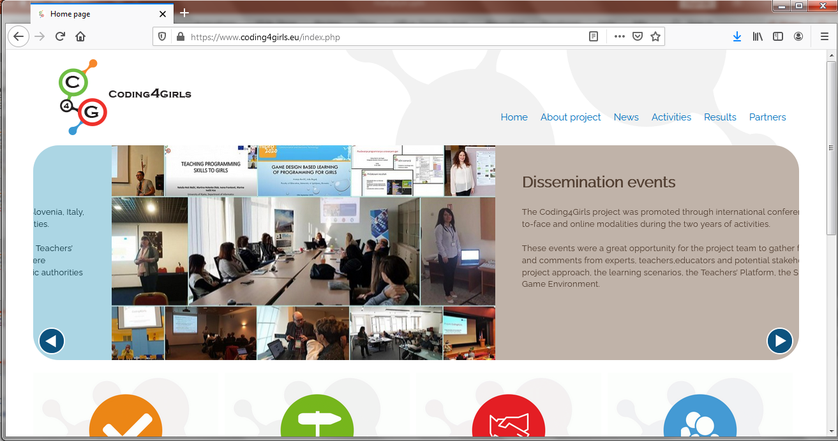
Актуална информация - https://www.coding4girls.eu/

Slide 14
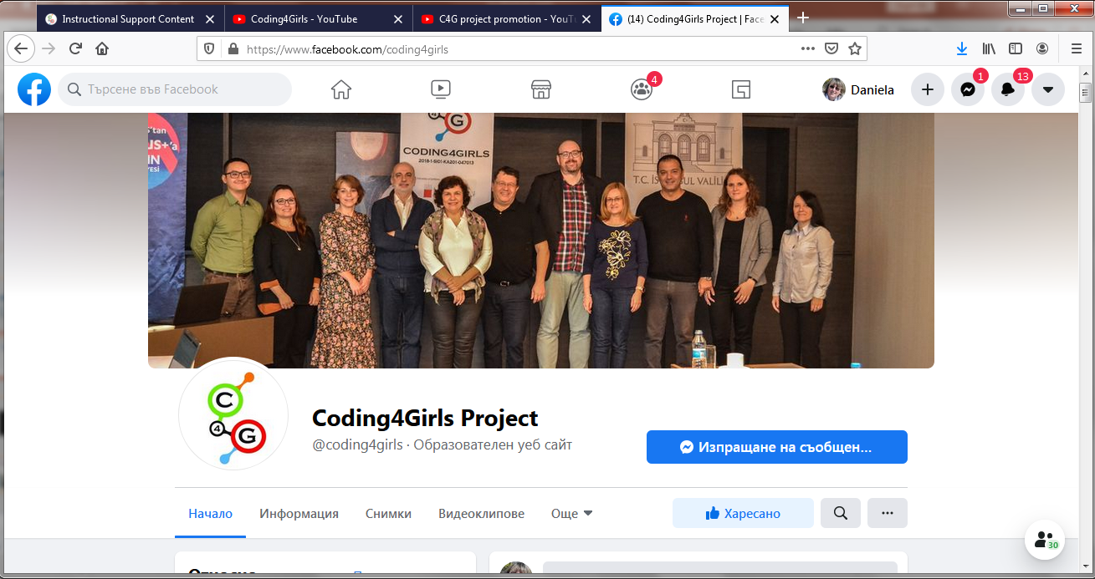
Актуална информация https://www.facebook.com/coding4girls

Slide 15
Благодаря за вниманието!
Coding4Girls - 2018-1-SI01-KA201-047013-https://www.coding4girls.eu/
Контакти: Даниела Тупарова - ddureva@swu.bg

